Slide 1
鲜境生鲜商城系统
FRESHMARKET ENTERPRISE COMMERCE
AI辅助软件开发实践 实验四
汇报人：
指导教师：
学号：____________ 小组成员：____________
2026年10月19日
Notes:
讲解建议 15 秒
介绍项目主题。系统围绕生鲜选购、订单履约和售后结算实现完整业务流程，支付和配送使用实验沙箱。
资料来源
D:\Codes\AI辅助软件开发实践\freshmarket-platform\README.md
实验指导书：D:/Codes/AI辅助软件开发实践/实验四：【项目实战】企业级应用——XX商城系统.docx

Slide 2
01
项目定位与需求
Users and requirements
02
系统设计与实现
Architecture and implementation
03
企业级关键能力
Security and consistency
04
测试验证与部署
Testing and deployment
05
AI过程与总结
AI workflow and lessons
Notes:
讲解建议 10 秒
按需求、设计、企业级能力、验证部署、AI过程与总结五部分展开。
资料来源
D:\Codes\AI辅助软件开发实践\freshmarket-platform\docs\requirements.md
D:\Codes\AI辅助软件开发实践\freshmarket-platform\docs\design.md
实验指导书：D:/Codes/AI辅助软件开发实践/实验四：【项目实战】企业级应用——XX商城系统.docx

Slide 3
项目定位与目标用户
城市家庭
通勤与轻食人群
门店运营团队
一次选齐日常食材
查看规格、产地和储存方式
选择收货地址与配送时段
快速搜索早餐、晚餐食材
保存购物车和常用地址
跟踪订单与售后进度
运营维护商品与价格
仓库处理库存和履约
客服审核售后，财务结算
项目范围：6个分类、24款初始化商品。支付与配送为实验沙箱。
Notes:
讲解建议 25 秒
围绕城市家庭和通勤人群的采购场景，说明规格、储存、配送时间和售后信息透明的价值。运营侧通过不同员工职责维护商品、库存和账务。
资料来源
D:\Codes\AI辅助软件开发实践\freshmarket-platform\docs\requirements.md
D:\Codes\AI辅助软件开发实践\freshmarket-platform\README.md
实验指导书：D:/Codes/AI辅助软件开发实践/实验四：【项目实战】企业级应用——XX商城系统.docx

Slide 4
用户角色与权限矩阵
顾客权限
员工权限
购物、地址、订单与评价只操作本人数据。
服务端校验职能权限，角色撤销立即生效。
六类账号职责
角色 | 主要权限 | 服务端约束
会员 | 个人购物、收货、评价、售后 | 订单与地址归属校验
运营 | 商品维护、上下架、查看订单 | 不可修改员工角色或结算
仓库 | 库存调整、拣货、配送 | 不可审核退款或分配权限
客服 | 查看订单、审核售后 | 不可进行财务结算
财务 | 经营概览、订单结算 | 仅处理满足条件的订单
管理员 | 全部后台功能、角色与审计 | 敏感操作记录审计日志
Notes:
讲解建议 30 秒
游客可访问公开商品。账号分为会员、运营、仓库、客服、财务和管理员六类。后台菜单和接口同时校验权限，每次请求从数据库读取当前角色。
资料来源
D:\Codes\AI辅助软件开发实践\freshmarket-platform\api\src\core\security.ts
D:\Codes\AI辅助软件开发实践\freshmarket-platform\docs\requirements.md
实验指导书：D:/Codes/AI辅助软件开发实践/实验四：【项目实战】企业级应用——XX商城系统.docx

Slide 5
核心业务闭环
浏览与选购
下单与支付
仓库履约
评价与结算
分类与关键词搜索
商品详情与评价
购物车数量调整
地址和配送时段
校验价格与库存
保存订单快照
事务预扣库存
完成沙箱付款
待拣货
拣货中
配送中
本人确认收货
收货后评价
整单或部分售后
客服审核退款
财务按净额结算
异常分支：待付款可取消，15分钟超时释放库存。售后待审核时冻结履约和结算。
Notes:
讲解建议 35 秒
按一次真实购物讲解：顾客浏览后加购、选地址和时段，服务端生成订单并预扣库存，沙箱付款后由仓库拣货配送，会员收货评价。售后待审核时冻结履约与结算。
资料来源
D:\Codes\AI辅助软件开发实践\freshmarket-platform\docs\requirements.md
D:\Codes\AI辅助软件开发实践\freshmarket-platform\api\src\modules\orders\service.ts
实验指导书：D:/Codes/AI辅助软件开发实践/实验四：【项目实战】企业级应用——XX商城系统.docx

Slide 6
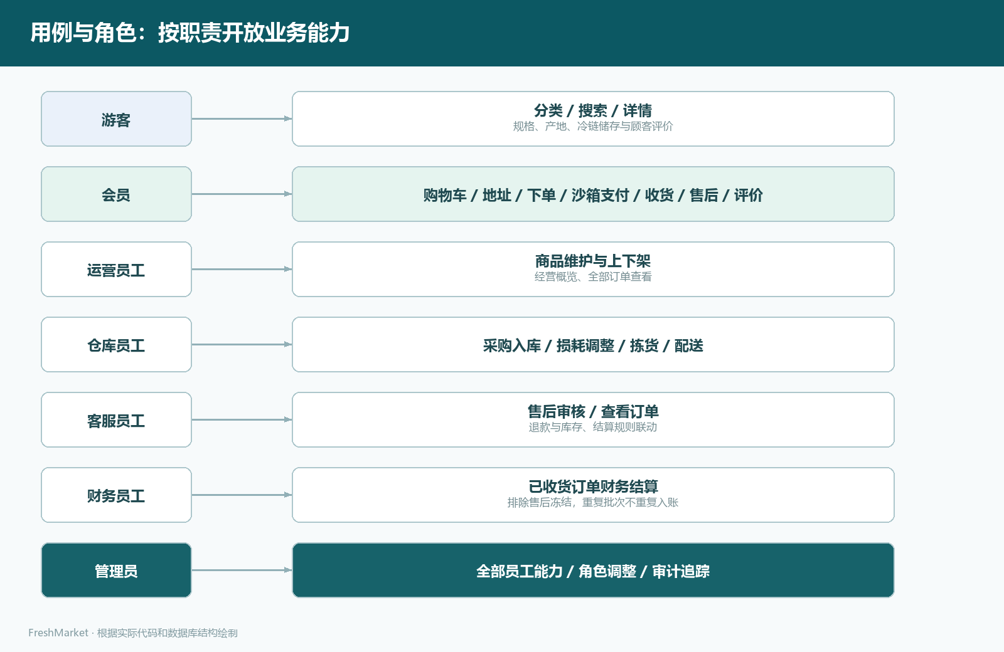
需求模型与验收目标
可验证的非功能需求
本地商品查询 p95 < 500 ms
8次同键提交只创建1单
争抢最后3件商品不超卖
覆盖390px手机与1440px桌面
越权请求返回403或404
需求文档另附业务流程、领域模型、ER图和API清单。响应时间目标限定本地测量。
Notes:
讲解建议 25 秒
需求文档包含用例、流程、领域模型、ER、权限和API。这里展示主要角色用例，并给出可通过自动化测试或测量检验的指标。
资料来源
D:\Codes\AI辅助软件开发实践\freshmarket-platform\docs\requirements.md
D:\Codes\AI辅助软件开发实践\freshmarket-platform\docs\diagrams\use-cases.png
实验指导书：D:/Codes/AI辅助软件开发实践/实验四：【项目实战】企业级应用——XX商城系统.docx

Slide 7
技术选型与取舍
架构选择
选型原则
独立React前端与模块化API，核心事务集中管理。
按业务规模和复现条件选择工具，保留替代方案。
技术与采用理由
层次 | 采用技术 | 理由与替代方案
前端与API | React、TypeScript、Fastify | 独立工程、JSON Schema，Vue / Spring可替代
业务数据库 | PostgreSQL，开发使用SQLite | 事务、行锁与连接池，SQLite便于演示
缓存与消息 | Redis、RabbitMQ | 读缓存和异步事件，避免引入额外服务
网关与部署 | Nginx、Docker Compose | 统一入口与可复现部署，暂不引入K8s
监控与工程 | Prometheus、Grafana、GitHub Actions | 指标、CI检查、日志与构建产物
测试与接口 | Node test、Playwright、OpenAPI | 并发场景、浏览器流程和接口说明
Notes:
讲解建议 35 秒
前后端使用TypeScript，降低实验环境搭建成本。采用模块化单体，用单数据库事务保持购物核心一致性。PostgreSQL用于完整部署，SQLite方便本地运行。配置通过环境变量管理。
资料来源
D:\Codes\AI辅助软件开发实践\freshmarket-platform\docs\design.md
D:\Codes\AI辅助软件开发实践\freshmarket-platform\docs\adr.md
D:\Codes\AI辅助软件开发实践\freshmarket-platform\package-lock.json
D:\Codes\AI辅助软件开发实践\freshmarket-platform\compose.yaml
实验指导书：D:/Codes/AI辅助软件开发实践/实验四：【项目实战】企业级应用——XX商城系统.docx

Slide 8
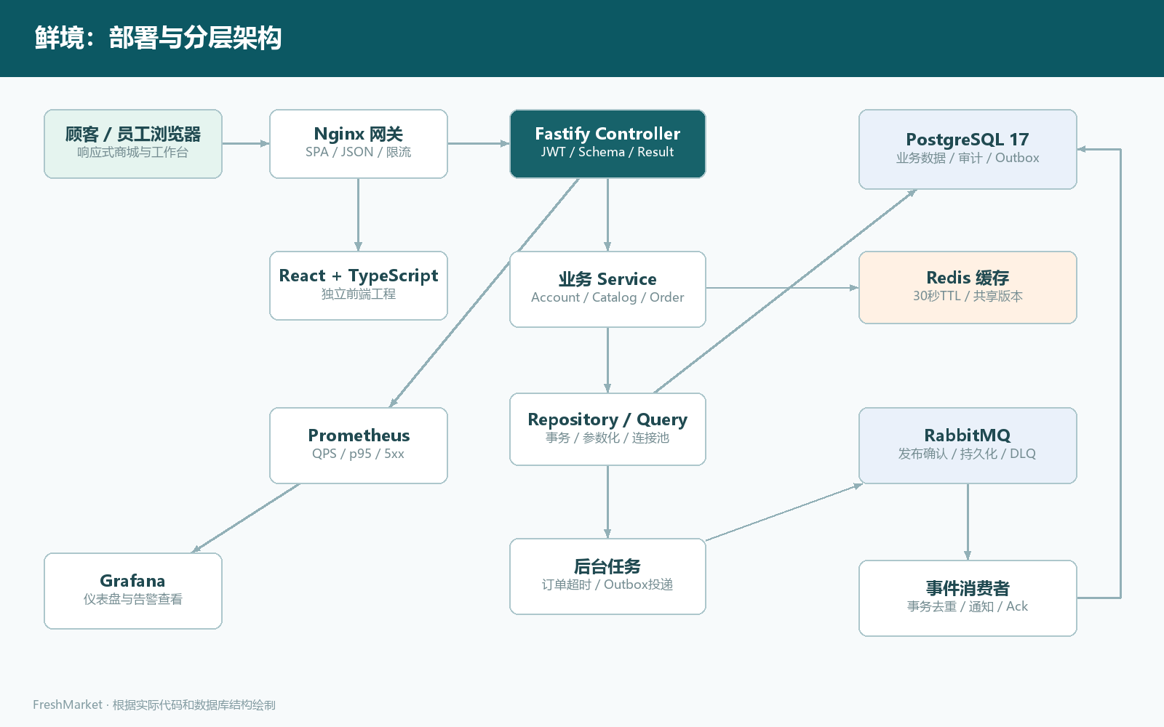
系统架构与模块分层
前后端分离的模块化单体
Controller：鉴权、参数与响应
Service：状态与业务约束
Repository / Query：数据库访问
Accounts、Catalog、Orders、Admin
Core统一安全、配置与运行时
前端只调用JSON接口。业务数据、审计记录和Outbox统一写入PostgreSQL事务。
Notes:
讲解建议 35 秒
浏览器经Nginx访问前端和JSON API。Controller校验鉴权和参数，Service维护业务规则，Repository或统一Query访问数据库。业务模块包括账号、商品、订单与后台，Core承载运行时、安全和可观测性。
资料来源
D:\Codes\AI辅助软件开发实践\freshmarket-platform\docs\design.md
D:\Codes\AI辅助软件开发实践\freshmarket-platform\docs\diagrams\architecture.png
D:\Codes\AI辅助软件开发实践\freshmarket-platform\api\src\app.ts
实验指导书：D:/Codes/AI辅助软件开发实践/实验四：【项目实战】企业级应用——XX商城系统.docx

Slide 9
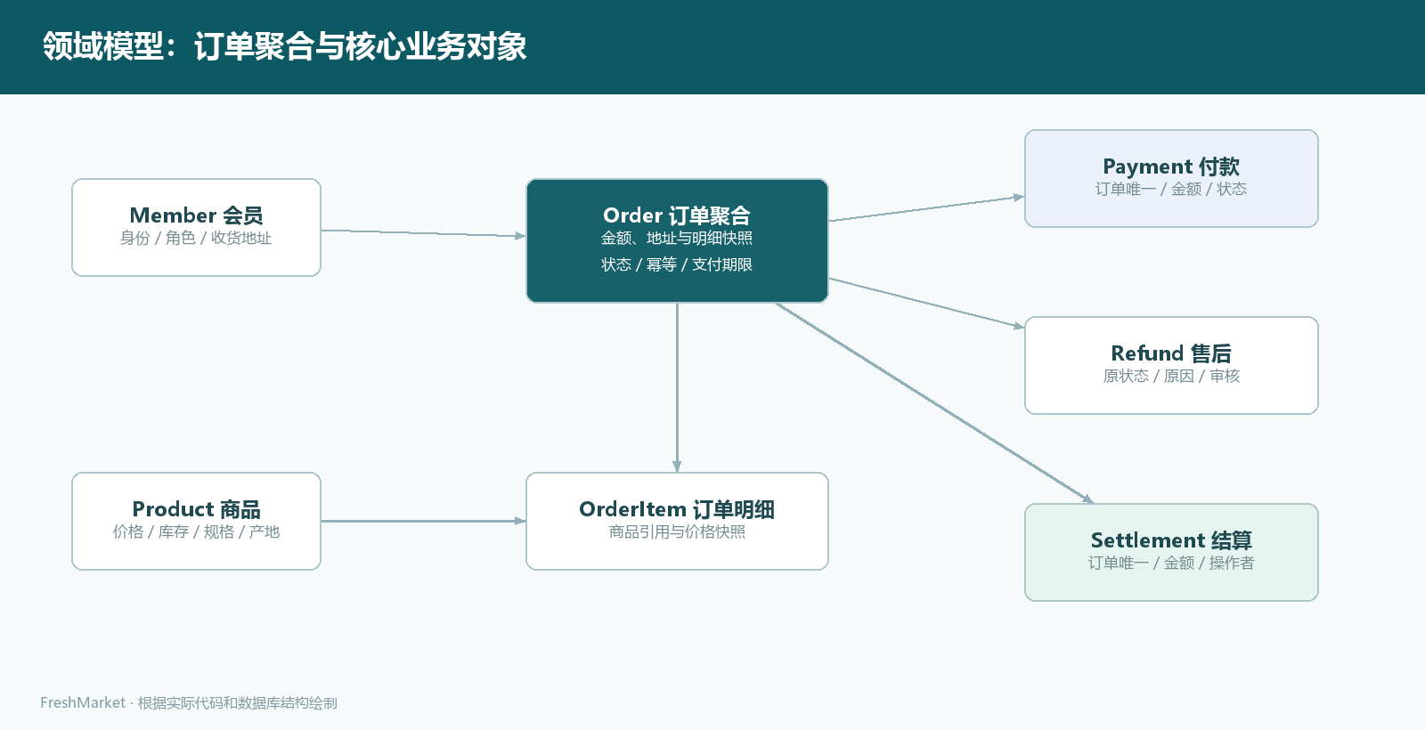
数据模型与订单快照
以订单为中心的数据约束
金额统一使用整数“分”
订单保存价格、规格和地址快照
用户与幂等键建立唯一约束
支付、退款、结算关联订单
refund_items记录部分退款商品
图示为核心领域关系。完整字段、索引与新增退款明细以database/schema.sql为准。
Notes:
讲解建议 30 秒
以订单作为交易聚合。金额以整数分保存，服务端读取商品价格，订单保存商品、价格与地址快照。唯一约束限制同一订单的支付、售后和结算记录。当前代码还包含按商品的部分退款明细。
资料来源
D:\Codes\AI辅助软件开发实践\freshmarket-platform\database\schema.sql
D:\Codes\AI辅助软件开发实践\freshmarket-platform\docs\requirements.md
D:\Codes\AI辅助软件开发实践\freshmarket-platform\docs\diagrams\domain-model.png
D:\Codes\AI辅助软件开发实践\freshmarket-platform\api\src\modules\orders\service.ts
实验指导书：D:/Codes/AI辅助软件开发实践/实验四：【项目实战】企业级应用——XX商城系统.docx

Slide 10
统一接口与工程约束
核心API节选
方法 | 接口 | 职责
GET | /api/products | 筛选、排序与分页
POST | /api/cart | 加入购物车
POST | /api/orders | 幂等创建订单
POST | /api/orders/:id/pay | 本人沙箱付款
GET | /api/admin/users | 管理员成员管理
统一请求处理
JSON Result与统一异常
JWT鉴权与参数校验
traceId关联日志和审计
/api/docs查看OpenAPI
分页字段：items、total、page、pageSize。错误状态包括400、401、403、404、409、429。
Notes:
讲解建议 30 秒
接口返回统一的code、message、data和traceId，分页统一items、total、page和pageSize。使用HTTP状态表达错误。OpenAPI描述路径、请求参数和Bearer鉴权。
资料来源
D:\Codes\AI辅助软件开发实践\freshmarket-platform\api\src\app.ts
D:\Codes\AI辅助软件开发实践\freshmarket-platform\api\src\core\http.ts
D:\Codes\AI辅助软件开发实践\freshmarket-platform\docs\requirements.md
实验指导书：D:/Codes/AI辅助软件开发实践/实验四：【项目实战】企业级应用——XX商城系统.docx

Slide 11
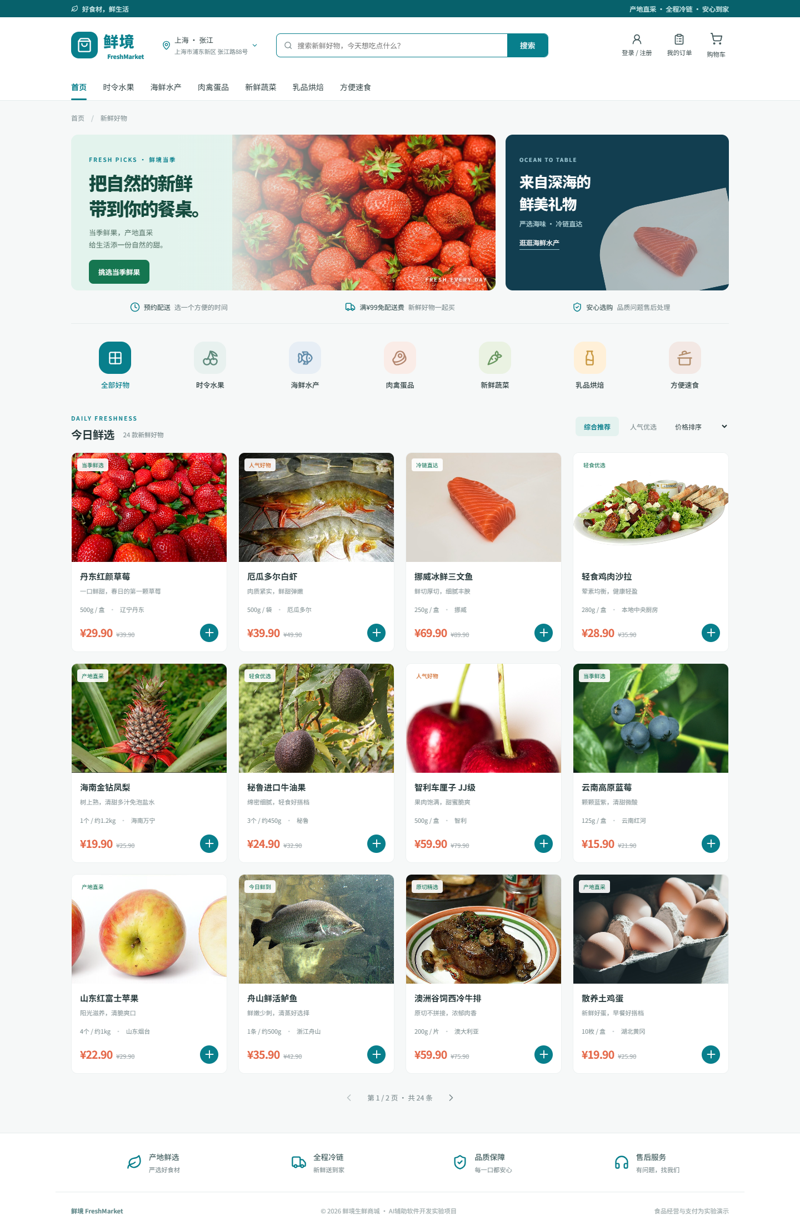
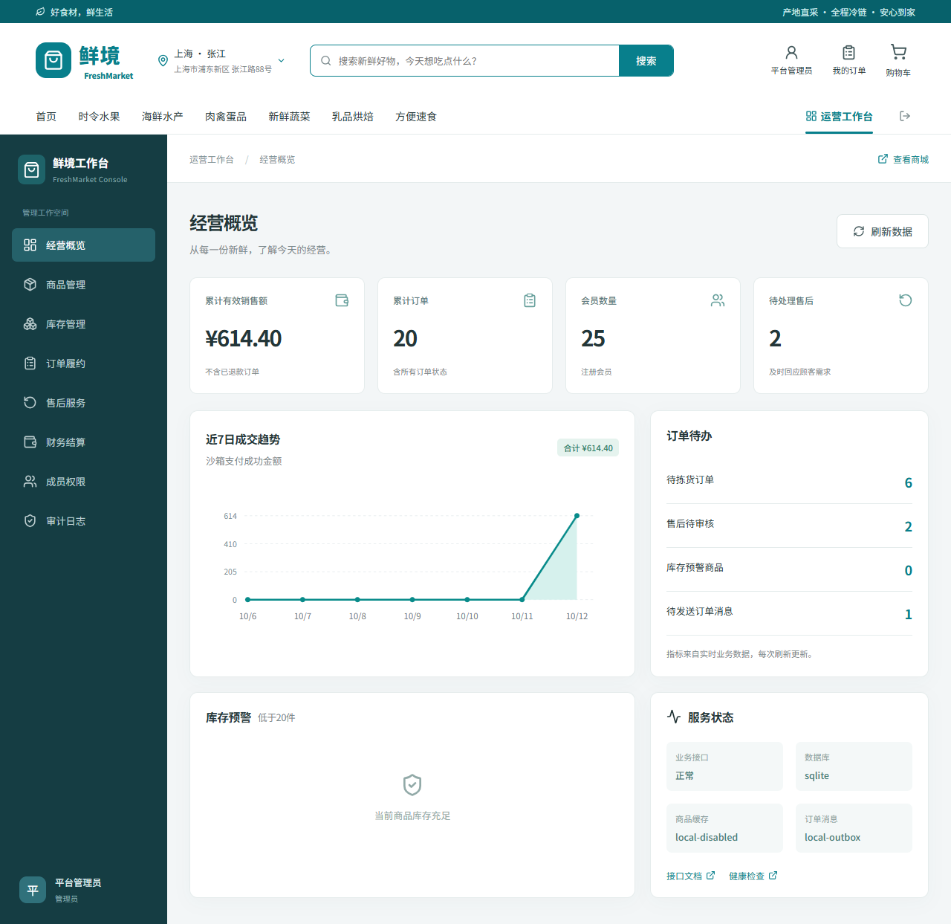
顾客商城与运营工作台
顾客端选购
分类、关键词搜索与排序
商品规格、产地和库存
购物车与地址、配送时段
员工运营后台
按角色开放工作台
经营概览来自实际订单
商品、履约、售后和财务分工
系统运行截图：2026-10-06。最新交互与业务规则以当前源码为准。
Notes:
讲解建议 25 秒
展示已保存的系统截图。顾客端提供分类搜索、详情和购物车，运营后台显示真实数据库汇总数据。当前源码已扩展数量调整、地址选择与搜索匹配。截图来自10月6日的已有运行证据。
资料来源
D:\Codes\AI辅助软件开发实践\freshmarket-platform\docs\screenshots\01-home-desktop.png
D:\Codes\AI辅助软件开发实践\freshmarket-platform\docs\screenshots\05-admin-dashboard.png
D:\Codes\AI辅助软件开发实践\freshmarket-platform\README.md
实验指导书：D:/Codes/AI辅助软件开发实践/实验四：【项目实战】企业级应用——XX商城系统.docx

Slide 12
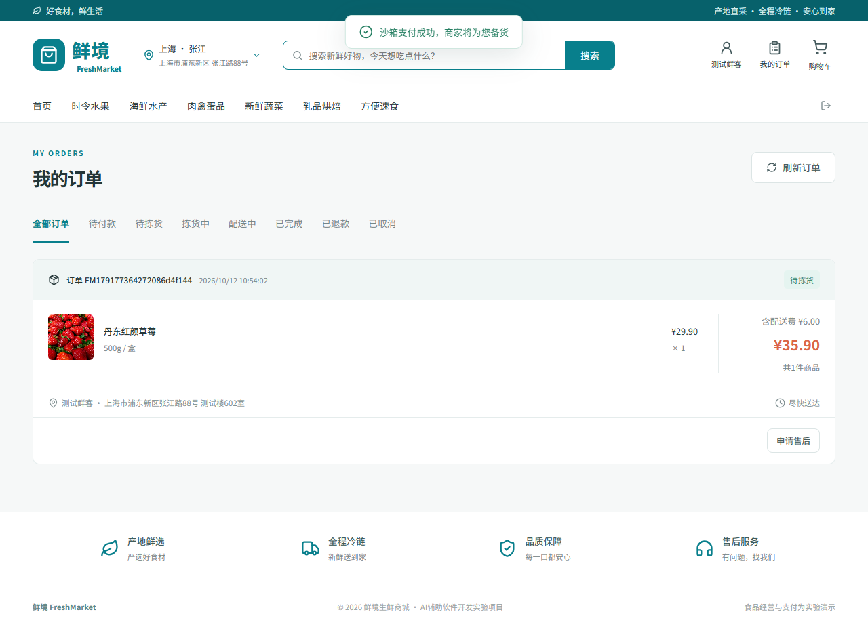
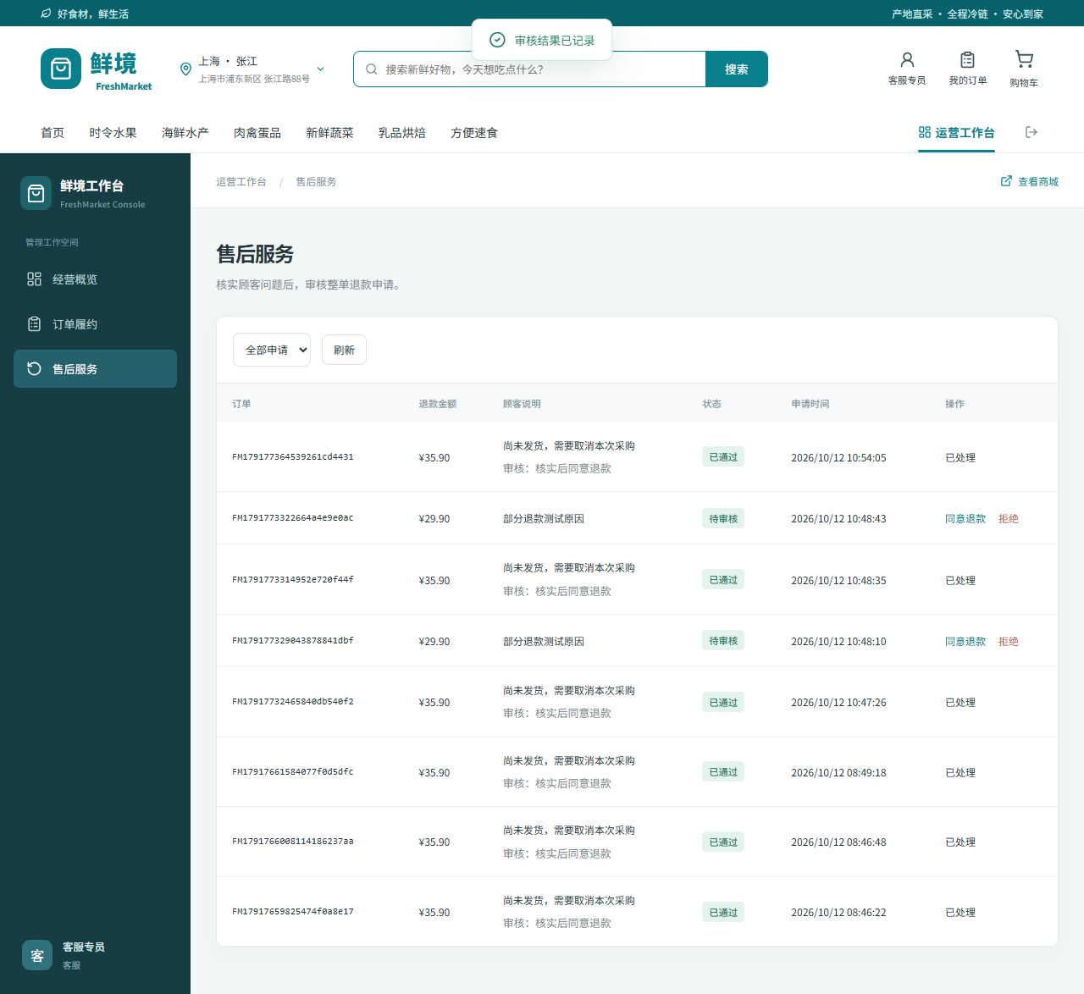
订单状态与售后处理
会员订单中心
付款、取消与确认收货
15分钟未付款自动释放库存
收货后评价，申请整单或部分售后
客服售后审核
审核中冻结履约与结算
未发出商品按规则归还库存
已配送生鲜不重新进入可售库存
截图来自2026-10-06。部分退款与净额结算依据当前OrderService实现。
Notes:
讲解建议 30 秒
付款后订单按待拣货、拣货中、配送中、已完成流转。只有本人可确认收货。售后待审核时冻结履约与结算，当前支持整单与按商品部分退款。已配送的生鲜退款后不回到可售库存。
资料来源
D:\Codes\AI辅助软件开发实践\freshmarket-platform\docs\screenshots\03-member-orders.png
D:\Codes\AI辅助软件开发实践\freshmarket-platform\docs\screenshots\04-refund-workbench.png
D:\Codes\AI辅助软件开发实践\freshmarket-platform\api\src\modules\orders\service.ts
实验指导书：D:/Codes/AI辅助软件开发实践/实验四：【项目实战】企业级应用——XX商城系统.docx

Slide 13
库存防超卖与接口幂等
UPDATE时要求
stock >= quantity
库存不足返回409
任一失败整单回滚
用户与key唯一
保存请求摘要
同内容返回原订单
不同内容拒绝提交
付款、取消锁订单
事务内复核状态
支付只记一笔
库存只归还一次
售后和结算锁订单
待审核时冻结结算
部分退款按净额
重复结算跳过
条件扣库存
下单幂等
状态竞争
退款与结算
已存测试场景：8次并发同键下单、6次重复支付、最后3件商品争抢。
Notes:
讲解建议 40 秒
库存通过带条件的UPDATE扣减。任一商品库存不足就抛出冲突并回滚整笔事务。用户和订单行锁串行化关键竞争，唯一约束兜底。已有测试覆盖8次重复下单、6次支付和最后3件库存争抢。
资料来源
D:\Codes\AI辅助软件开发实践\freshmarket-platform\api\src\modules\orders\service.ts
D:\Codes\AI辅助软件开发实践\freshmarket-platform\api\src\modules\orders\repository.ts
D:\Codes\AI辅助软件开发实践\freshmarket-platform\api\test\system.test.ts
D:\Codes\AI辅助软件开发实践\freshmarket-platform\database\schema.sql
实验指导书：D:/Codes/AI辅助软件开发实践/实验四：【项目实战】企业级应用——XX商城系统.docx

Slide 14
Outbox与异步消息处理
业务提交
领取与发布
消费与去重
失败与恢复
订单、库存与审计
事件写入Outbox
同一数据库事务
成功后统一提交
批量领取pending
记录processing租约
持久化消息发布
收到confirm标记sent
事件id建立唯一键
通知与去重同事务
提交后发送ack
重复事件不重复处理
保留待投递事件
过期租约重新领取
异常消息进入死信
定期重试并检查
实现采用至少一次投递与消费去重。通道关闭恢复、不可路由消息处理仍需完善。
Notes:
讲解建议 35 秒
订单事务同时写入Outbox，避免订单已提交但事件尚未保存。后台领取事件后通过RabbitMQ发布，消费者利用事件id去重。发布确认和消费者处理确认是不同阶段。通道恢复和不可路由处理仍列入后续改进。
资料来源
D:\Codes\AI辅助软件开发实践\freshmarket-platform\api\src\core\runtime.ts
D:\Codes\AI辅助软件开发实践\freshmarket-platform\api\src\modules\orders\repository.ts
D:\Codes\AI辅助软件开发实践\freshmarket-platform\docs\design.md
实验指导书：D:/Codes/AI辅助软件开发实践/实验四：【项目实战】企业级应用——XX商城系统.docx

Slide 15
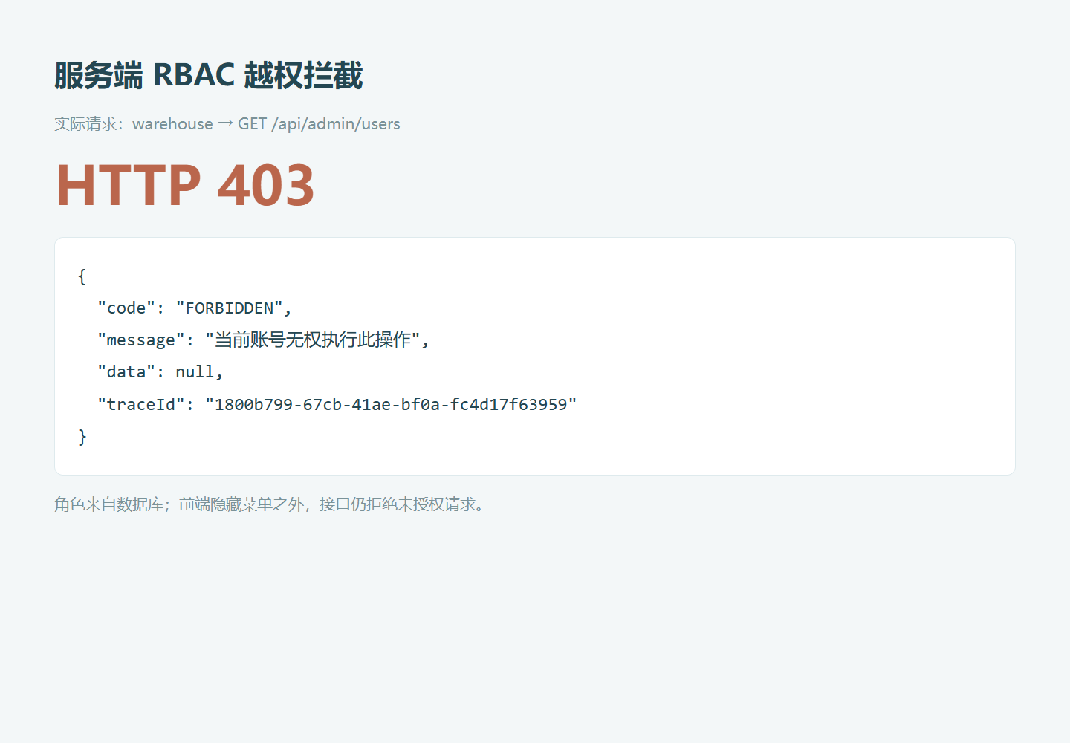
权限校验与安全控制
warehouse访问成员接口返回403
JWT识别用户，数据库确认角色
订单与地址逐项检查归属
scrypt随机盐保存密码
参数化SQL与排序白名单
敏感字段脱敏，审计保存traceId
拦截证据：2026-10-06。教学部署默认本机HTTP，正式发布前需配置HTTPS。
Notes:
讲解建议 35 秒
用warehouse访问管理员成员接口，已有证据返回403。服务端重新读取数据库角色，检查个人资源归属，密码使用随机盐scrypt。SQL参数化、排序白名单和输入校验提供基础防护。HTTPS与代理限流专项仍需完善。
资料来源
D:\Codes\AI辅助软件开发实践\freshmarket-platform\api\src\core\security.ts
D:\Codes\AI辅助软件开发实践\freshmarket-platform\api\src\app.ts
D:\Codes\AI辅助软件开发实践\freshmarket-platform\docs\screenshots\10-rbac-denied.png
D:\Codes\AI辅助软件开发实践\freshmarket-platform\docs\evidence\rbac-denial.json
实验指导书：D:/Codes/AI辅助软件开发实践/实验四：【项目实战】企业级应用——XX商城系统.docx

Slide 16
缓存策略与故障处理
高频读缓存
关键写入查数据库
可恢复的降级路径
商品列表缓存30秒
按查询条件与版本缓存
变更商品或库存时失效
订单价格与库存重新校验
下单以数据库记录为准
连接池上限为15个连接
Redis失败时回源数据库
消息断开时保留Outbox
过期事件租约可重新领取
2026-10-12隔离检查：缓存读写失败时商品接口仍返回200，过期事件租约可恢复。
Notes:
讲解建议 30 秒
商品列表使用30秒Redis缓存，变更商品或库存时递增共享版本。实际下单仍检查数据库。Redis读写失败可回源，MQ断开时保留Outbox。已有隔离检查验证缓存失败回源及过期租约恢复，不能替代真实组件故障演练。
资料来源
D:\Codes\AI辅助软件开发实践\freshmarket-platform\api\src\core\runtime.ts
D:\Codes\AI辅助软件开发实践\freshmarket-platform\api\src\modules\catalog\service.ts
D:\Codes\AI辅助软件开发实践\freshmarket-platform\docs\enterprise-audit-report.md
实验指导书：D:/Codes/AI辅助软件开发实践/实验四：【项目实战】企业级应用——XX商城系统.docx

Slide 17
测试范围与已存验证结果
业务与异常测试
验证日期与范围
覆盖库存争抢、重复提交、越权和售后互斥。
下表为2026-10-06已保存结果，后续变更需回归。
历史验证结果
验证项目 | 结果 | 适用范围
SQLite / PostgreSQL后端 | 各28/28通过 | 两种数据库路径分别运行
浏览器E2E | 本地5/5，Docker 5/5 | 桌面、手机、购物闭环与员工权限
Redis / RabbitMQ真实链路 | 8/8通过 | 连接、失效、投递与消费去重
SQLite行 / 分支覆盖率 | 87.02% / 80.63% | Node coverage报告
PostgreSQL行 / 分支覆盖率 | 88.20% / 80.89% | 独立报告，不与SQLite相加
类型检查与构建 | 通过 | 仅对应当时的测试代码快照
Notes:
讲解建议 40 秒
这里列出10月6日已保存的测试结果，不能当作当前修改后的重新测试。后端覆盖并发、越权、状态竞争、回滚与去重，浏览器覆盖桌面、手机和购物售后流程。后续功能修改仍应进行对应回归。
资料来源
D:\Codes\AI辅助软件开发实践\freshmarket-platform\docs\test-report.md
D:\Codes\AI辅助软件开发实践\freshmarket-platform\docs\evidence\summary.json
D:\Codes\AI辅助软件开发实践\freshmarket-platform\docs\evidence\backend-tests.txt
D:\Codes\AI辅助软件开发实践\freshmarket-platform\docs\evidence\postgres-tests.txt
D:\Codes\AI辅助软件开发实践\freshmarket-platform\docs\evidence\infra-smoke.json
实验指导书：D:/Codes/AI辅助软件开发实践/实验四：【项目实战】企业级应用——XX商城系统.docx

Slide 18
商品查询性能测量
2026-10-06 本地短时HTTP测量
指标 | 结果
请求量 / 并发 | 200 / 10
平均RT / p50 | 7.56 ms / 6.53 ms
p95 / p99 | 17.34 ms / 25.36 ms
错误数 / 错误率 | 0 / 0.00%
QPS / 总时长 | 1193.47 / 约0.168 s
测量适用范围
单实例SQLite商品查询
未启用Redis
本地目标 p95 < 500 ms
持续负载需长时复测
生产容量尚未验证
原始测量：200个响应均为HTTP 200。短时突发结果不用于推断生产SLA。
Notes:
讲解建议 35 秒
测量为本机单进程SQLite商品列表接口，没有Redis。并发10，200请求，总时长约0.168秒。p95为17.34毫秒，满足本地500毫秒目标。突发QPS不能代表生产持续吞吐或完整交易闭环容量。
资料来源
D:\Codes\AI辅助软件开发实践\freshmarket-platform\docs\evidence\load-test.json
D:\Codes\AI辅助软件开发实践\freshmarket-platform\docs\test-report.md
实验指导书：D:/Codes/AI辅助软件开发实践/实验四：【项目实战】企业级应用——XX商城系统.docx

Slide 19
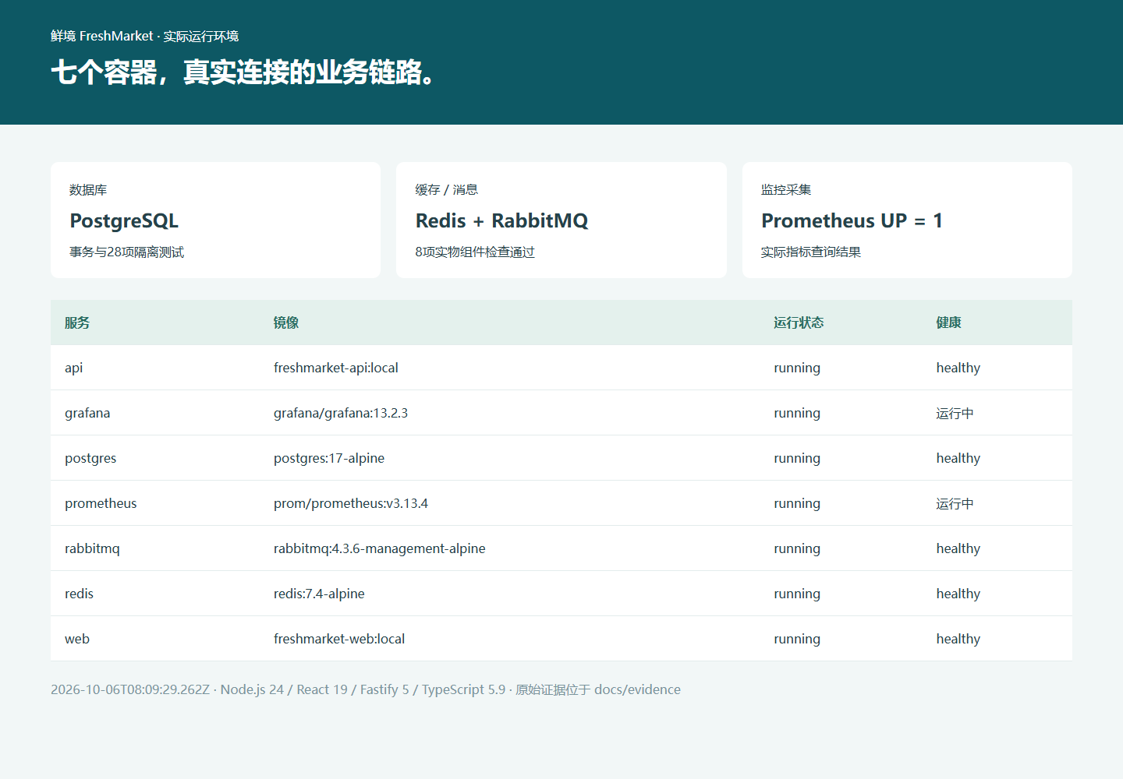
部署环境与运行复现
本地开发与完整Compose部署
本地：npm ci
npm run dev
商城入口 localhost:5173
完整部署：初始化.env.docker
启动Compose，访问localhost:8080
已存部署记录汇总：2026-10-06，7项服务运行。数据库、缓存与API位于容器内部网络。
Notes:
讲解建议 35 秒
本地Node开发使用SQLite，完整Compose部署包含Nginx、API、PostgreSQL、Redis、RabbitMQ、Prometheus与Grafana。先生成环境配置，再启动容器。演示数据与生产环境应隔离。
资料来源
D:\Codes\AI辅助软件开发实践\freshmarket-platform\compose.yaml
D:\Codes\AI辅助软件开发实践\freshmarket-platform\docs\deployment.md
D:\Codes\AI辅助软件开发实践\freshmarket-platform\docs\screenshots\07-runtime-stack.png
D:\Codes\AI辅助软件开发实践\freshmarket-platform\README.md
实验指导书：D:/Codes/AI辅助软件开发实践/实验四：【项目实战】企业级应用——XX商城系统.docx
完整命令
.\scripts\init-env.ps1
docker compose --env-file .env.docker up -d --build
开发：.\start.ps1
演示账号：member、operator、warehouse、support、finance、admin。密码从本地配置读取，完整部署使用.env.docker中的DEMO_PASSWORD。

Slide 20
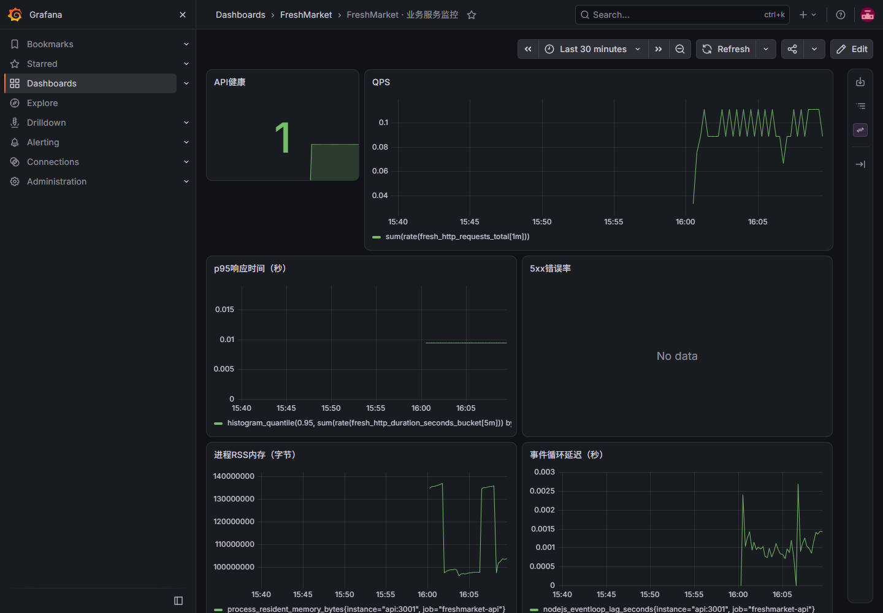
监控、日志与运维方案
指标、审计与恢复入口
QPS、p95、5xx与进程资源
traceId关联请求日志和审计
已有掉线、错误率与延迟规则
已有备份、恢复和回滚脚本
外部告警、恢复效果仍待演练
监控截图：2026-10-06。up=1表示指标采集可达，业务依赖健康需要单独检测。
Notes:
讲解建议 30 秒
展示已有Grafana监控截图。当前可观测QPS、p95、5xx、RSS和事件循环延迟。traceId串联日志与审计。up=1只说明采集端点可达，仍需增加依赖健康和事件积压告警。备份恢复脚本存在，但恢复与回滚还需演练。
资料来源
D:\Codes\AI辅助软件开发实践\freshmarket-platform\docs\screenshots\08-grafana-monitor.png
D:\Codes\AI辅助软件开发实践\freshmarket-platform\infra\alerts.yml
D:\Codes\AI辅助软件开发实践\freshmarket-platform\infra\prometheus.yml
D:\Codes\AI辅助软件开发实践\freshmarket-platform\scripts\restore.ps1
D:\Codes\AI辅助软件开发实践\freshmarket-platform\docs\enterprise-audit-report.md
实验指导书：D:/Codes/AI辅助软件开发实践/实验四：【项目实战】企业级应用——XX商城系统.docx

Slide 21
AI辅助开发过程与关键决策
原始需求
工具与记录
按指导书完成系统搭建，建设仿盒马生鲜购物平台。
Codex，GPT-6系列，精确构建号未公开。
阶段记录与采用理由
阶段 | AI生成与整理 | 采纳或修改依据
需求与建模 | 角色、闭环、需求与数据模型 | 对照实验要求确认范围
选型与设计 | 模块化单体、双数据库、Outbox | 实验复现成本与一致性约束
编码与交互 | 分层API、响应式商城与后台 | 人工校核规则，修正类型与交互
测试与优化 | 并发用例、E2E、依赖检查 | 保留失败记录，修复后重新回归
交付与复现 | SQL、Compose、报告与演示材料 | 依赖锁定、启动步骤、原始证据
现有AI材料以阶段摘要和ADR为主，逐次原始对话、团队人工评审仍需补齐。
Notes:
讲解建议 40 秒
原始需求是按实验指导书搭建仿盒马的企业级生鲜购物平台。工具为Codex，既有记录按GPT-6系列标识，精确构建号未公开。AI输出经类型检查、业务测试和组件验证后调整。阶段摘要不能代替逐次原始对话和人工评审。
资料来源
D:\Codes\AI辅助软件开发实践\freshmarket-platform\docs\ai-log.md
D:\Codes\AI辅助软件开发实践\freshmarket-platform\docs\adr.md
实验指导书：D:/Codes/AI辅助软件开发实践/实验四：【项目实战】企业级应用——XX商城系统.docx

Slide 22
开发难点与解决方法
问题：多人争抢库存
条件UPDATE扣减
多商品失败全回滚
最后3件争抢测试
问题：重复提交操作
请求摘要与唯一键
锁内检查订单状态
下单、支付重复测试
问题：登录按钮歧义
限定header内按钮
按实际订单id定位
修复后重跑E2E
Swagger依赖告警
升级相关依赖
重新审计和构建
回归两种数据库
并发库存
重复与竞争
浏览器定位
依赖告警
上述问题与处理均见AI过程记录和测试报告。没有删除失败断言来获取通过结果。
Notes:
讲解建议 35 秒
选择已有记录支持的问题讲解。并发库存用条件更新和回滚，重复操作用幂等和唯一约束。E2E首次出现登录按钮定位歧义，通过限定header解决。Swagger关联依赖告警升级后重新审计和回归。
资料来源
D:\Codes\AI辅助软件开发实践\freshmarket-platform\docs\ai-log.md
D:\Codes\AI辅助软件开发实践\freshmarket-platform\docs\test-report.md
D:\Codes\AI辅助软件开发实践\freshmarket-platform\api\test\system.test.ts
实验指导书：D:/Codes/AI辅助软件开发实践/实验四：【项目实战】企业级应用——XX商城系统.docx

Slide 23
现有限制与改进方向
补齐消息通道重连
处理不可路由消息
校验恢复脚本退出码
恢复后核验健康
配置可信代理限流
配置HTTPS证书
补充依赖健康指标
打通外部告警
支付签名与退款渠道
真实配送与地理范围
商品批次与保质期
已结算逆向账务
长时压力和故障注入
备份恢复与版本回滚
逐次AI原始对话
实际分工与人工评审
可靠性收尾
安全与监控
真实业务接入
验证与记录
待改进项依据既有专项检查与当前代码核对，不列为已完成验收能力。
Notes:
讲解建议 35 秒
先完善消息通道关闭后的重连和不可路由返回处理，修复恢复脚本停止或启动失败仍继续的问题，再验证可信代理限流。生产扩展还包括HTTPS、真实支付物流、依赖告警，以及长时压力和恢复演练。这里列的是未完成事项。
资料来源
D:\Codes\AI辅助软件开发实践\freshmarket-platform\docs\enterprise-audit-report.md
D:\Codes\AI辅助软件开发实践\freshmarket-platform\api\src\core\runtime.ts
D:\Codes\AI辅助软件开发实践\freshmarket-platform\api\src\app.ts
D:\Codes\AI辅助软件开发实践\freshmarket-platform\scripts\restore.ps1
D:\Codes\AI辅助软件开发实践\freshmarket-platform\docs\design.md
实验指导书：D:/Codes/AI辅助软件开发实践/实验四：【项目实战】企业级应用——XX商城系统.docx

Slide 24
交付内容与实验收获
源码与复现
文档与演示
实验收获
前后端源码与SQL脚本
初始数据、依赖锁与配置
Compose、启动与运维脚本
提交前生成并核验压缩包
需求、设计、测试三类文档
实验报告与AI过程记录
项目汇报PPT及系统录屏
个人信息和签名据实补充
业务规则落实为数据库约束
界面权限与接口鉴权结合
AI输出经过异常与并发验证
测试结果注明日期和范围
录屏要求：总长不超过15分钟，展示购物闭环、权限拦截、异常流程与监控或测量结果。
Notes:
讲解建议 30 秒
项目交付源码、SQL、部署脚本与需求、设计、测试文档，并已有实验报告和演示录屏。源码压缩包在提交前生成核验。实验收获是把库存、金额、权限等规则落实到服务端约束，并用测试与证据评价AI输出。视频不超过15分钟，必须展示真实系统操作。
资料来源
D:\Codes\AI辅助软件开发实践\freshmarket-platform\README.md
D:\Codes\AI辅助软件开发实践\freshmarket-platform\deliverables\交付清单.md
D:\Codes\AI辅助软件开发实践\freshmarket-platform\docs\demo-script.md
D:\Codes\AI辅助软件开发实践\freshmarket-platform\docs\lab-report.md
实验指导书：D:/Codes/AI辅助软件开发实践/实验四：【项目实战】企业级应用——XX商城系统.docx

Slide 25
恳请各位老师批评指正
THANK YOU FOR YOUR ATTENTION
汇报人：
指导教师：
Notes:
讲解建议 5 秒
感谢聆听，请老师批评指正。
资料来源
D:\Codes\AI辅助软件开发实践\freshmarket-platform\README.md
实验指导书：D:/Codes/AI辅助软件开发实践/实验四：【项目实战】企业级应用——XX商城系统.docx

